Slide 1
ORDLISTA EXISTENS
Repetition av Filosofi 2019/2020

Slide 2
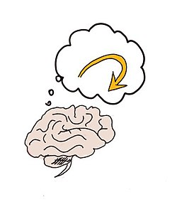
Vad är verkligt?
Metafysik
Monism
Idealism
Dualism
Pluralism
studiet av verklighetens sanna natur
allt består av en enda substans (Demokritos)
verkligheten finns egentligen bara i vårt medvetande (Platon, Berkley)
Det finns både en materiell och en fysisk verklighet (Descartes)
det finns fler än två sorters verklighet (fysisk, mental och mentalt skapad verklighet) (Popper)

Slide 3
Har vi en fri vilja?
Determinism
Indeterminism
Fatalism
Allt är orsakat och förutbestämt
Det finns händelser som inte är orsakade (som sker av en slump t ex)
Ödet styr allt, så allt är förutbestämt

Slide 4
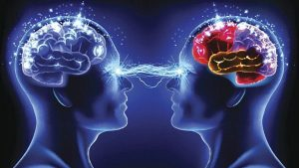
Vad är medvetandet?
Identitetsteorin
Funktionalism
Substansdualism
Egenskapsdualism
Tankar och känslor är fysiska processer i hjärnan
Mentala företeelser är ett resultat av processer i hjärnan, men kan likaväl uppstå i t ex en dator
Kroppen och själen är två olika substanser, oberoende av varandra.
Medvetandet är ett resultat av processer i hjärnan. Kroppsliga eller mentala egenskaper - två helt olika saker.

